Slide 1
Тема урока: «Правила дорожного движения»

Slide 2
Отгадайте загадку
У дороги он стоит
Красным, жёлтым
Зелёным цветом
Он горит!
СВЕТОФОР

Slide 3
Будем говорить хорошо
С__ СВЕ___
СВЕ___ ТО__ФОР___
СВЕТОФОР
СИГНАЛ СВЕТОФОРА!

Slide 4
Переходить улицу нужно на зелёный сигнал светофора.

Slide 5
Сначала я буду смотреть налево, а потом направо.

Slide 6
Нельзя перебегать улицу перед приближающимся транспортом.

Slide 7
Пешеходы должны ходить по тротуарам и пешеходным дорожкам.
пешеходы

Slide 8
Нельзя играть на проезжей части.

Slide 9
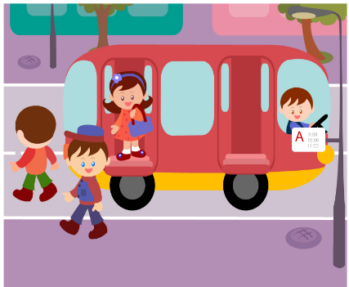
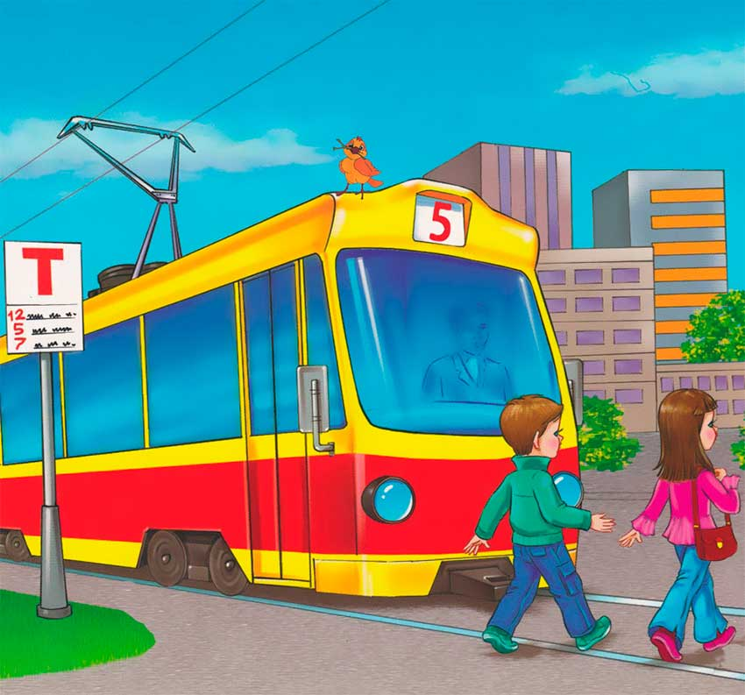
Автобус обходить сзади. Трамвай обходить спереди.

Slide 10
Правила дорожного движения
Переходить улицу нужно на зелёный сигнал светофора.
Переходя дорогу сначала посмотри налево, а потом на право.
Нельзя перебегать улицу перед приближающимся транспортом.
Пешеходы должны ходить по тротуарам и пешеходным дорожкам.
Нельзя играть на проезжей части.
Автобус обходить сзади.
Трамвай обходить спереди.

Slide 11
Мальчик попал в больницу. Почему?
Потому, что он нарушил правила дорожного движения.

Slide 12
Кто? Что делал? Где? ……. ….. на ……
проезжей части .
играл
Мальчик
Словарь: на проезжей части, не по подземному переходу, не по пешеходному переходу, перебегал улицу на красный свет.

Slide 13
… ……… ….. не по …..
Кто?
Что?
Где?
Что делал?
подземному переходу.
переходил
улицу
Мальчик
Словарь: на проезжей части, не по подземному переходу, не по пешеходному переходу, перебегал улицу на красный свет.

Slide 14
... …. … не по ….. …… .
Что делал?
Кто?
Где?
Что?
переходил
улицу
пешеходному переходу.
Мальчик
Словарь: на проезжей части, не по подземному переходу, не по пешеходному переходу, перебегал улицу на красный свет.

Slide 15
… .... …. … … …. …..
Кто?
перебегал
Что делал?
Что?
Какой?
Мальчик
улицу
на красный сигнал светофора
Словарь: на проезжей части, не по подземному переходу, не по пешеходному переходу, перебегал улицу на красный свет.

Slide 16
Будем решать тест.
1.На какой сигнал светофора можно переходить улицу?
На желтый
На зелёный
2.Где можно переходить улицу?
Перед приближающимся транспортом
По пешеходному переходу
3. Как нужно обходить трамвай?
Обходить сзади
Обходить спереди
4. Можно ли играть на дороге?
Можно
Нельзя

Slide 17
Что мы делали на уроке?
1.Повторяли главные правила дорожного движения.
2.Отвечали на вопросы.
3.Составляли предложения.
4.Решали тест.
Урок окончен.
Молодцы!

